Slide 1

運行管理システム（ＧＰＳ車載器を含む）
（１）システム概要
運行管理システム
（ＧＰＳ）の機能
○ 日々の走行・運転状況について、次の内容が確認できる報告書を自動的に作成
（画面上での閲覧や印刷が可能）
作業開始時間・作業終了時間（センターを出発・センターに到着した時間）、
指定した場所（収集コースごとのスタート・ゴール、工場搬入等）の通過時刻、
違反回数（速度超過、急ハンドル、急発進、急停止、アイドリング）
民間サーバ
環境局
GPS車載器から
データ受信
インターネット
統括部署(局長･部長)
主な蓄積データ
○現在地情報
○収集コース等の軌跡
○危険運転情報
○運転評価
ごみ収集管理部署
企画立案部署
環境事業センター（１１事業所）
ごみ収集車
（GPS車載器搭載）
ごみ収集部署
ごみ収集部署
・・・
ごみ収集部署
○○環境事業センター
○○環境事業センター
○○環境事業センター
1

Slide 2
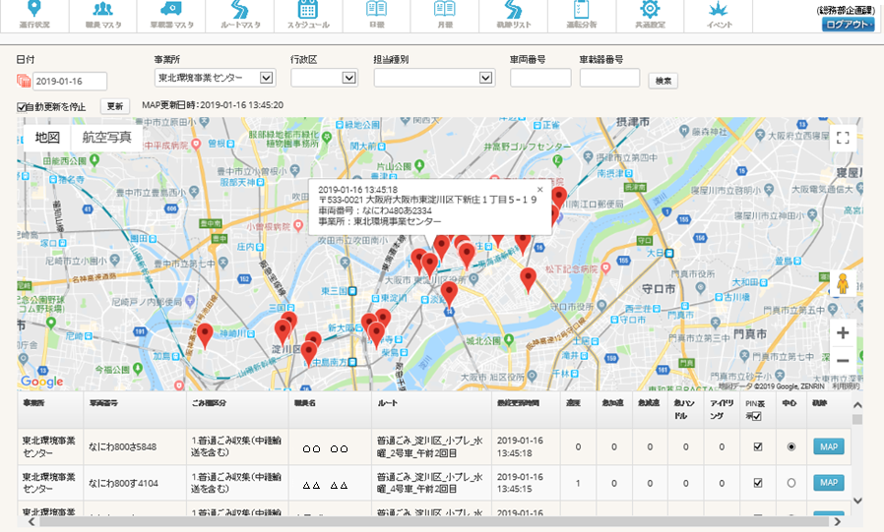
（２）作業の効率化 － 現在地情報
現在地情報
車両ごとの
現在地情報の
確認が可能
自動・手動で
更新が可能
当該日の走行の
軌跡が確認可能
2

Slide 3
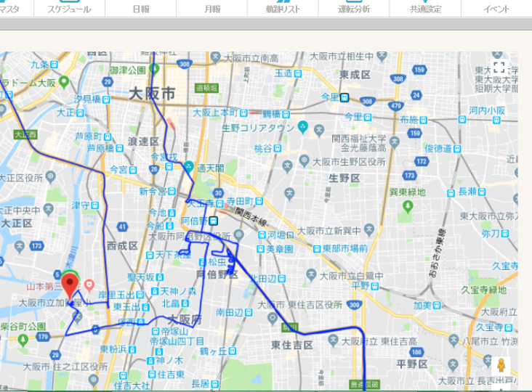
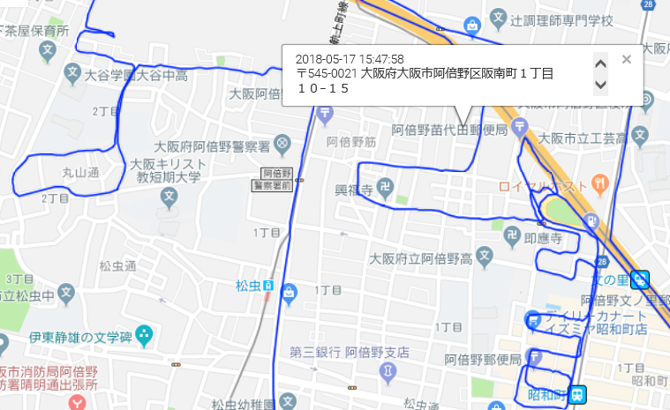
（３）作業の効率化 － 走行の軌跡情報
走行の軌跡情報
拡大図
地点ごとの
位置・時間情報の
確認が可能
軌跡情報をもとに、作業開始時間・作業終了時間（センターを出発・センターに到着した時間）、指定した場所（収集コースごとのスタート・ゴール、工場搬入等）の通過時刻を集計し、「日報」・「月報」を自動的に作成
3

Slide 4
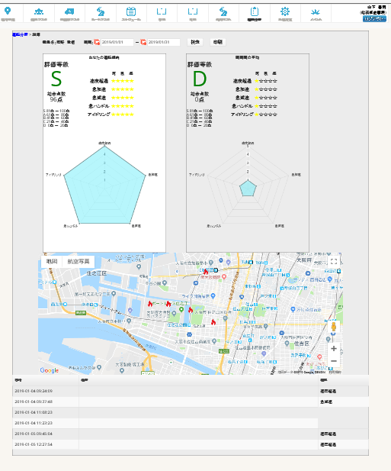
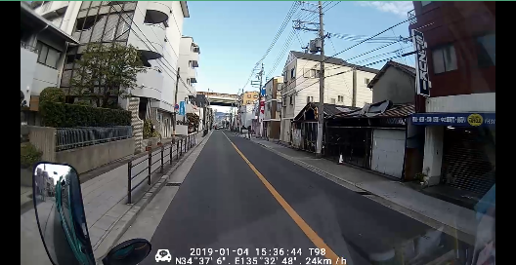
（４）公務上交通事故の削減 － 安全運転診断
走行状況の把握
運転者ごとの
運転傾向の
把握が可能
車両ごとに次の内容の発生状況
の把握・確認
㋐ 速度超過 ㋑ 急加速
㋒ 急減速 ㋓ 急ハンドル
㋔ アイドリング
上記事項が発生した前後１分の映像確認が即時に可能
4

